Slide 1
런타임에러과 컴파일 에러
제인

Slide 2
목차
자바에서의 오류
컴파일 에러
런타임 에러
자바의 예외 클래스
컴파일 예외 클래스
런타임 예외 클래스
Checked, Unchecked 예외

Slide 3
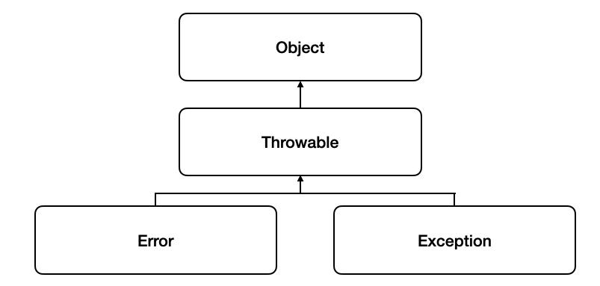
자바에서의 오류
실행 시 발생할 수 있는 오류가 두 가지로 구분
에러와 예외
에러는 프로그램 코드에 의해서 수습될 수 없는 심각한 오류
JVM 실행에 문제가 생긴 경우 즉 메모리부족(OutOfMemoryError)이나 스택오버플로우(StackOverflowError)를 말한다.
예외는 코드에 의해 수습이 가능한 상대적으로 미약한 오류
대부분 예외는 개발자가 구현한 로직에서 발생한 실수이거나 사용자의 영향으로 발생
예외처리를 미리 작성해서 사전에 방지할 수 있다.

Slide 4
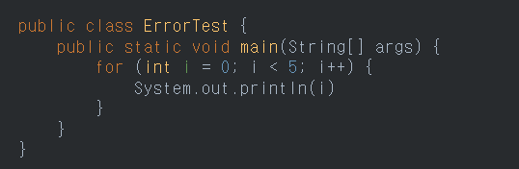

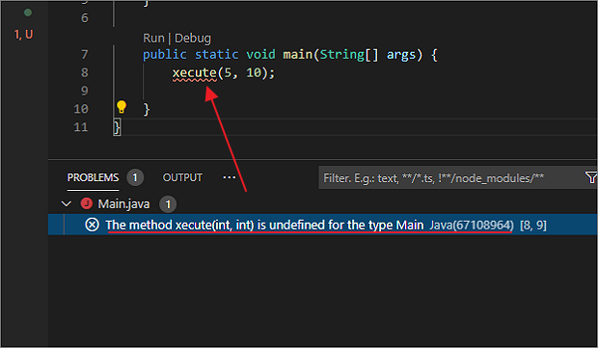
컴파일에러
Exception 클래스 내에서도 컴파일 에러와 런타임 에러로 나뉜다.
컴파일에러
컴파일 단계에서 발견할 수 있는 에러다.
컴파일러가 오류를 발견하면 에러 메시지를 출력한다.
이 경우 IDE에서 미리 감지하여 알려주기 때문에 상대적으로 쉽게 발견하고 수정할 수 있다.
컴파일 에러에는 주로 세미 콜론(;) 또는 괄호() 생략, 잘못된 데이터 타입, 잘못된 포맷 등 문법적인 문제인 Syntax 에러를 발생한다.

Slide 5
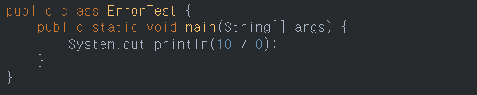
런타임에러
런타임에러
실행 단계에서 발생하는 에러다.
JVM가 감지해서 발생시킨다.
코드상에서는 문제가 없는 것처럼 보인다.
하지만 실행할 경우 실행 중간에 예기치 않은 예외를 발생한다.
개발자가 컴퓨터에게 수행할 수 없는 특정 작업을 요청할 때 실행 도중에 발생한다.
런타임 에러가 발생하게 되면 개발자가 역추적해서 원인 확인이 필요하다.
이를 방지하기 위해서 대비가 필요하다.
다음과 같이 10을 0으로 나누려 한다면, ArithmeticException 예외가 발생한다.

Slide 6
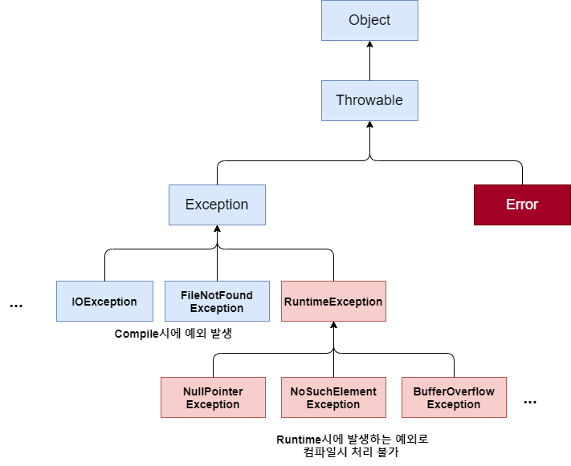
자바의 예외 클래스
컴파일시 발생하는 예외 클래스와 런타임시 발생하는 예외 클래스가 나뉜다.
Exception 하위 클래스에 바로 컴파일시 예외 클래스가 있고
RuntimeException 하위에 여러 런타임 에러 클래스들이 구현되어 있다.

Slide 7
컴파일 예외 클래스
컴파일시 발생하는 예외 클래스
IOException : 파일, 소켓 등에 대한 읽기 또는 쓰기와 같이 잘못될 수 있는 입출력 작업에 대한 일반적인 예외
FileNotFoundException : 존재하지 않은 파일의 이름을 입력한 경우
ClassNotFoundException : 클래스의 이름을 잘못 기재한 경우
DataFormatException : 주로 압축된 데이터를 복원하거나 특정 형식의 데이터를 처리하는 과정에서 데이터 형식이 예상과 다를 경우 발생
파일 관련 데이터 형식.
입력값이 유효하지 않을 때

Slide 8
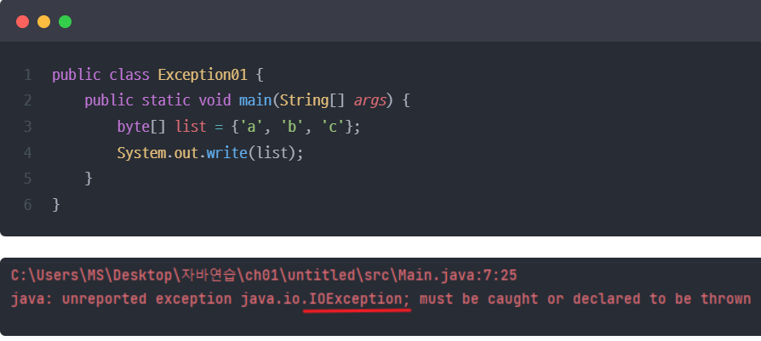
컴파일 예외 클래스
IOException : 파일, 소켓 등에 대한 읽기 또는 쓰기와 같이 잘못될 수 있는 입출력 작업에 대한 일반적인 예외
입력 출력 관련 메서드를 사용할 때에는 필수적으로 IOException에 대한 예외처리가 필요하다.

Slide 9
런타임 예외 클래스
NullPointerException : null 참조를 사용하여 객체의 메서드나 필드에 액세스하려고 하면 발생
ArithmeticException : 산술 연산(예: 0으로 나누기)으로 인해 오류가 발생
ArrayIndexOutOfBoundsException : 잘못된 인덱스가 있는 배열 요소에 액세스하려고 하면 발생
IllegalArgumentException : 잘못된 인수가 메소드에 전달되면 발생
InvalidFormatException : 데이터 형식이 유효하지 않은 상황에 직면하고 이 문제를 나타내기 위해 예외를 발생
NumberFormatException : 문자열을 숫자로 변환하려고 시도했지만 형식이 유효하지 않은 경우 발생

Slide 10
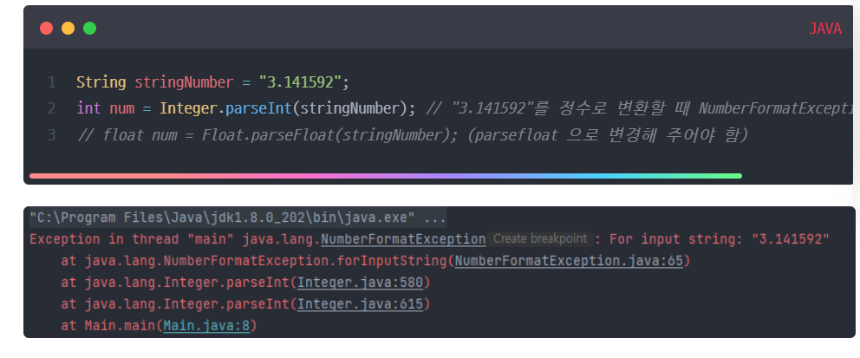
런타임 예외 클래스
NumberFormatException : 문자열을 숫자로 변환하려고 시도했지만 형식이 유효하지 않은 경우 발생
정수가 아닌 문자열을 정수로 변환하려고 해서 예외가 발생했다.

Slide 11
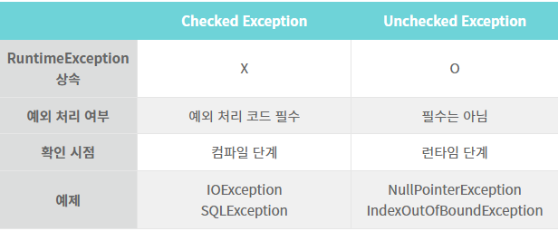
Checked, Unchecked 예외
코드적인 관점에 따라 예외 처리를 재분류 할 수 있다.
Checked Exception 은 강제적으로 try -catch 문구를 강제한다.

